Slide 1
DFS演算法
U0724024 江承達

Slide 2
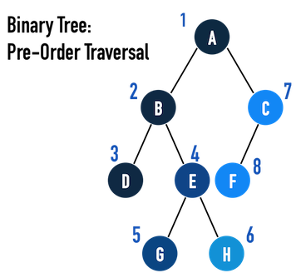
DFS
原理:
是一種用來遍尋一個樹(tree)或圖(graph)的演算法。由樹的根(或圖的某一點當成 根)來開始探尋，先探尋邊(edge)上未搜尋的一節點(vertex or node)，並儘可能深的搜索，直到該節點的所有邊上節點都已探尋；就回溯(backtracking)到前一個節點，重覆探尋未搜尋的節點，直到找到目 的節點或遍尋全部節點。

Slide 3
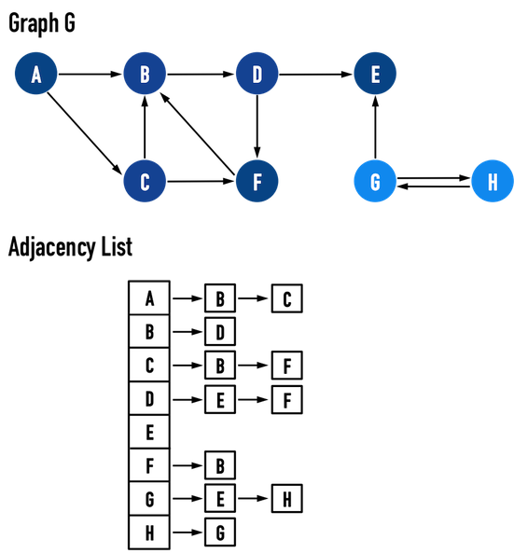
DFS
使用:adjacency list 紀錄相鄰節點，如下圖。我將使用遞迴和迴圈尋訪所有節點。下頁有虛擬碼。

Slide 4
實作
使用虛擬碼
procedure dfs(vertex v) { mark v as visited for each w adjacent to v { if w unvisited { dfs(w) } } } 與上課程式結合，先將起點帶入再依序將點標記塗黑，再帶入遞迴，終止條件為尋訪所有的點，找完時，秀出結果。下頁為函數程式碼和手寫的預測。

Slide 5
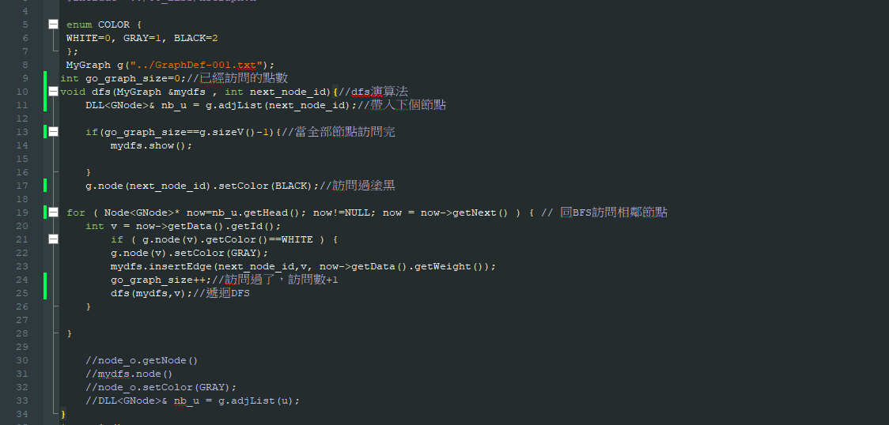
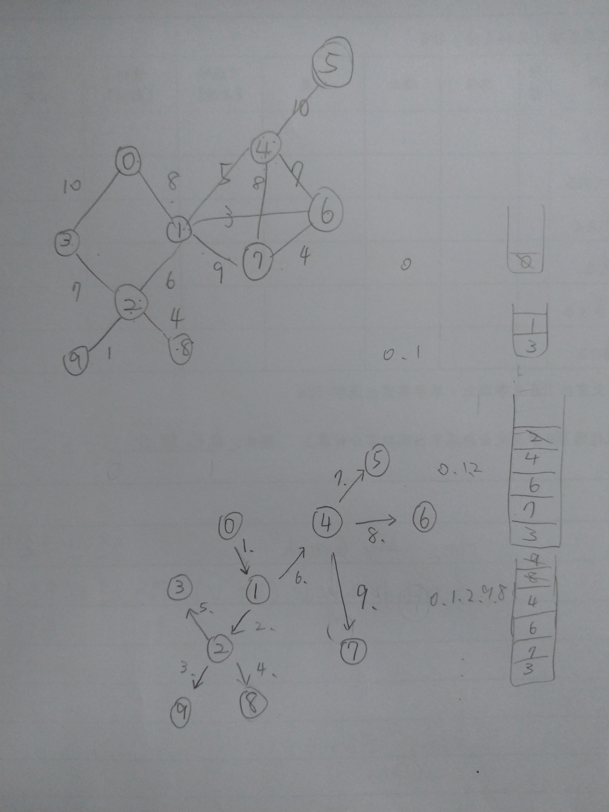
實作
撰寫DFS函數，採用遞迴方式，與自己預期的結果。

Slide 6
實作
部分程式解釋(與上課BFS不同之處):
MyGraph g(“../GraphDef-001.txt”);改為全域變數，方便DSF函數使用。
建立全域變數go_graph_size紀錄走過的點數
dfs(MyGraph &mydfs , int next_node_id)函數 mydfs為當前的graph， next_node_id是下一個走訪的節點。
先走過的節點先塗黑。
在原本BFS中走訪節點的for迴圈裡加入dsf函數遞迴。

Slide 7
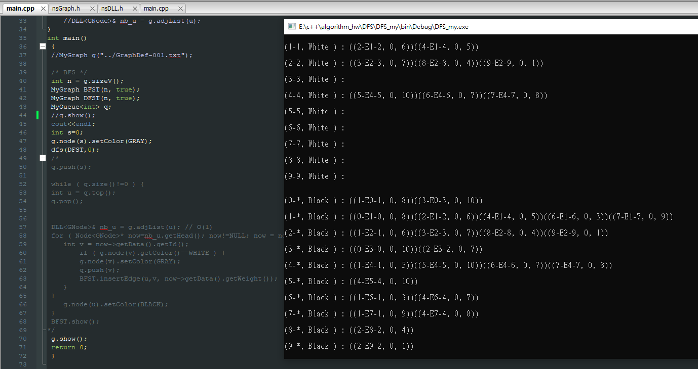
實作
執行結果

